Slide 1
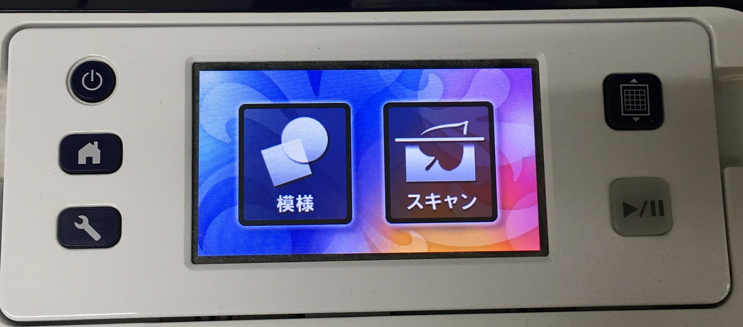
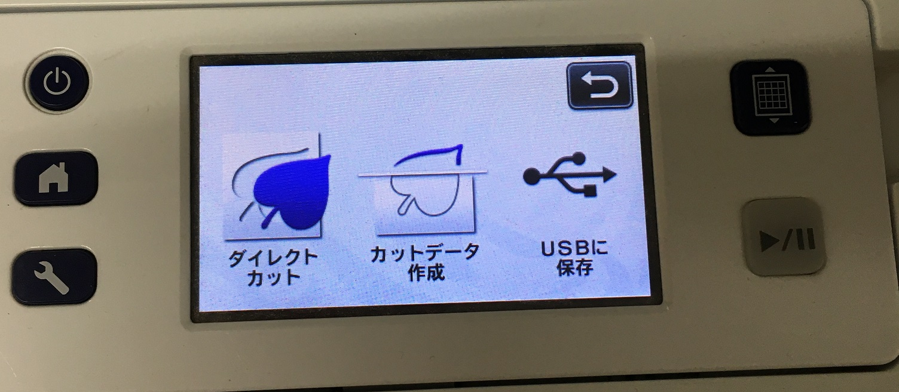
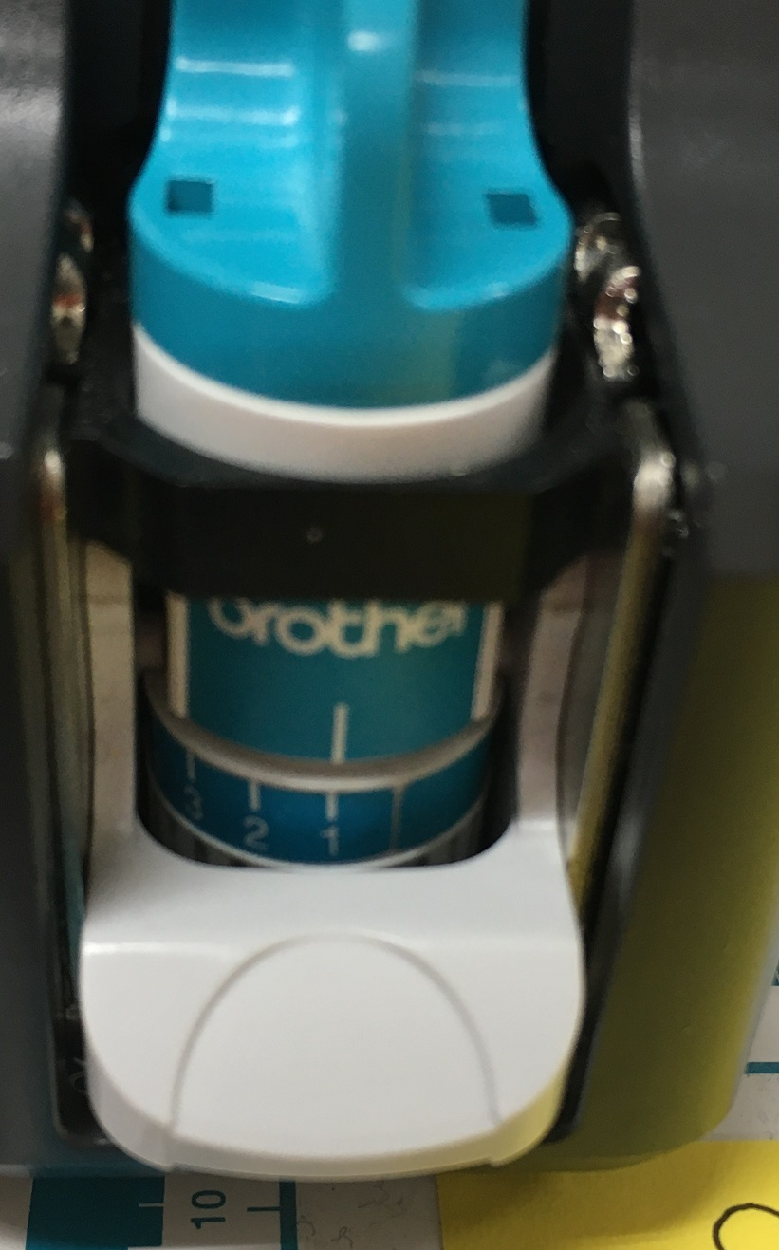
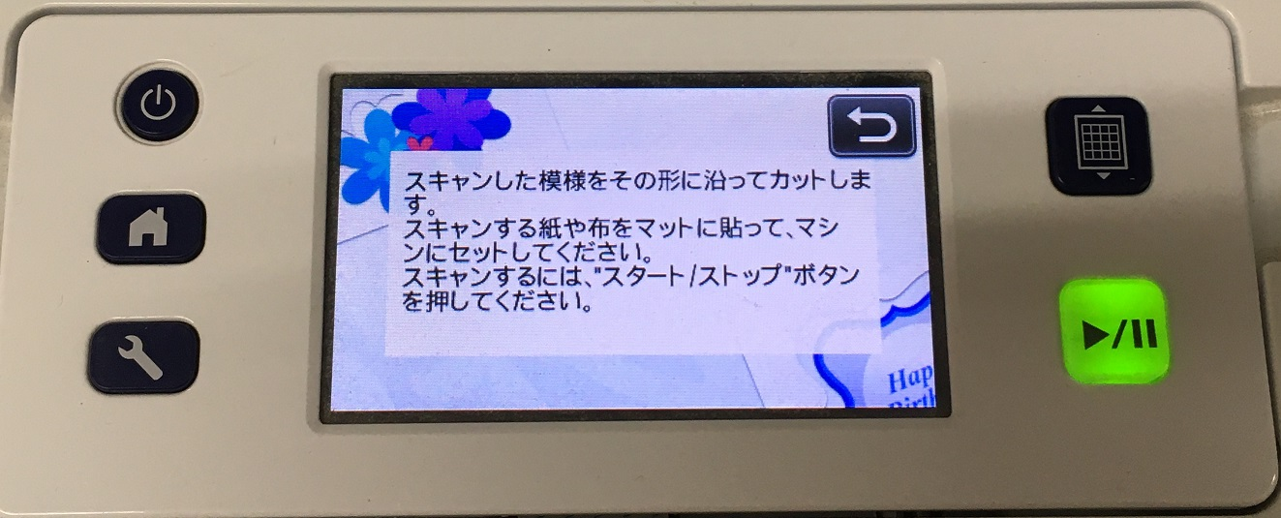
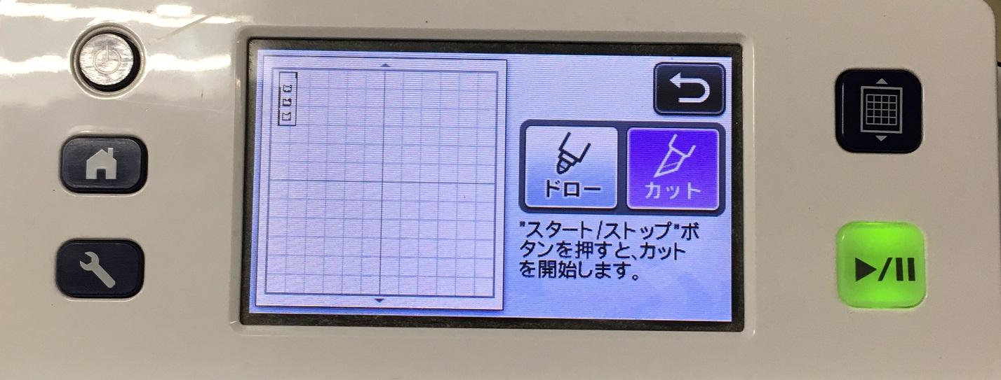
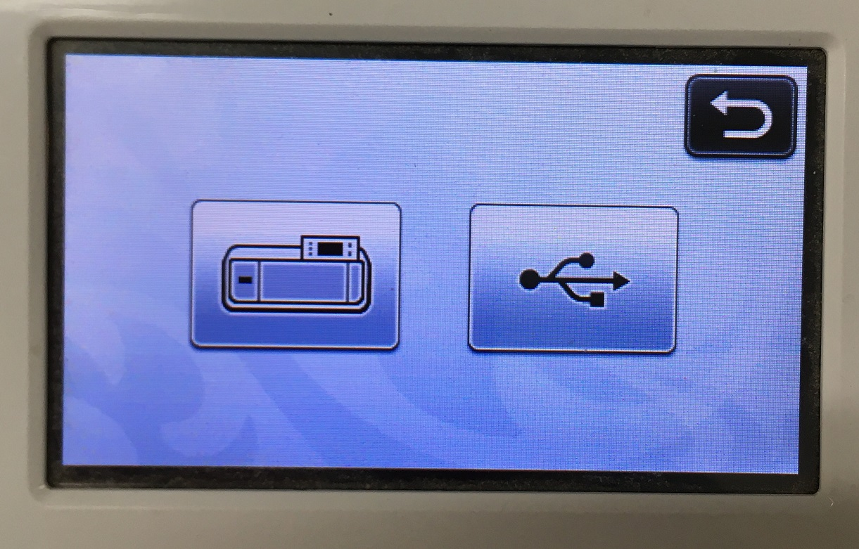
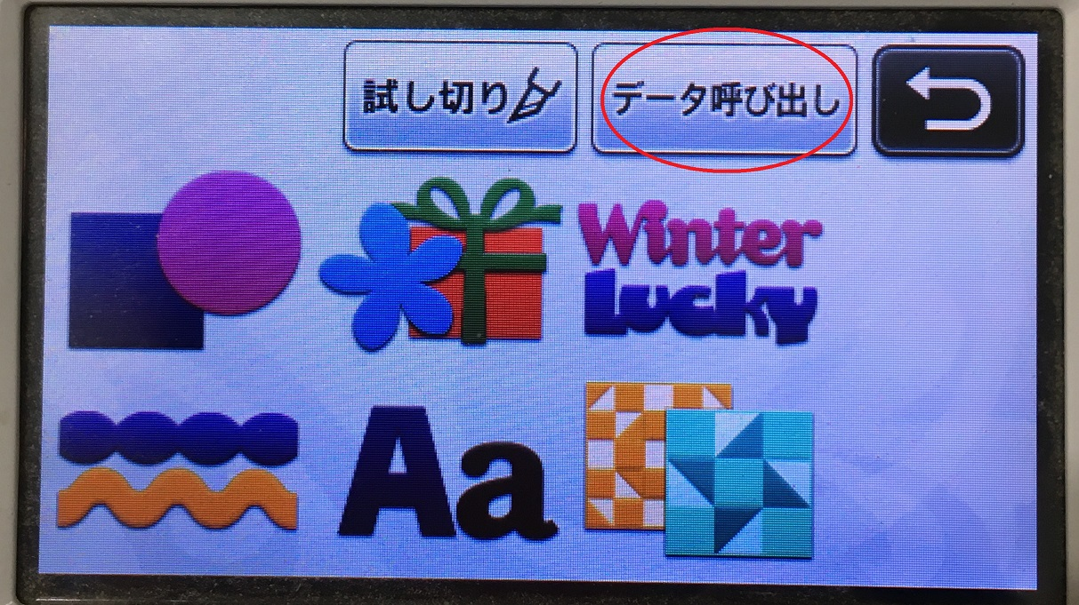
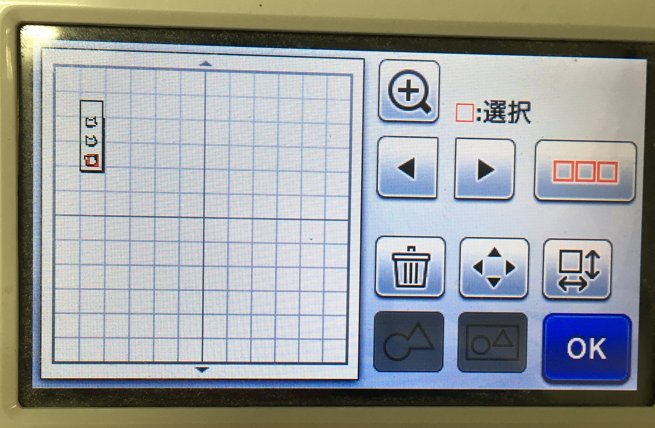
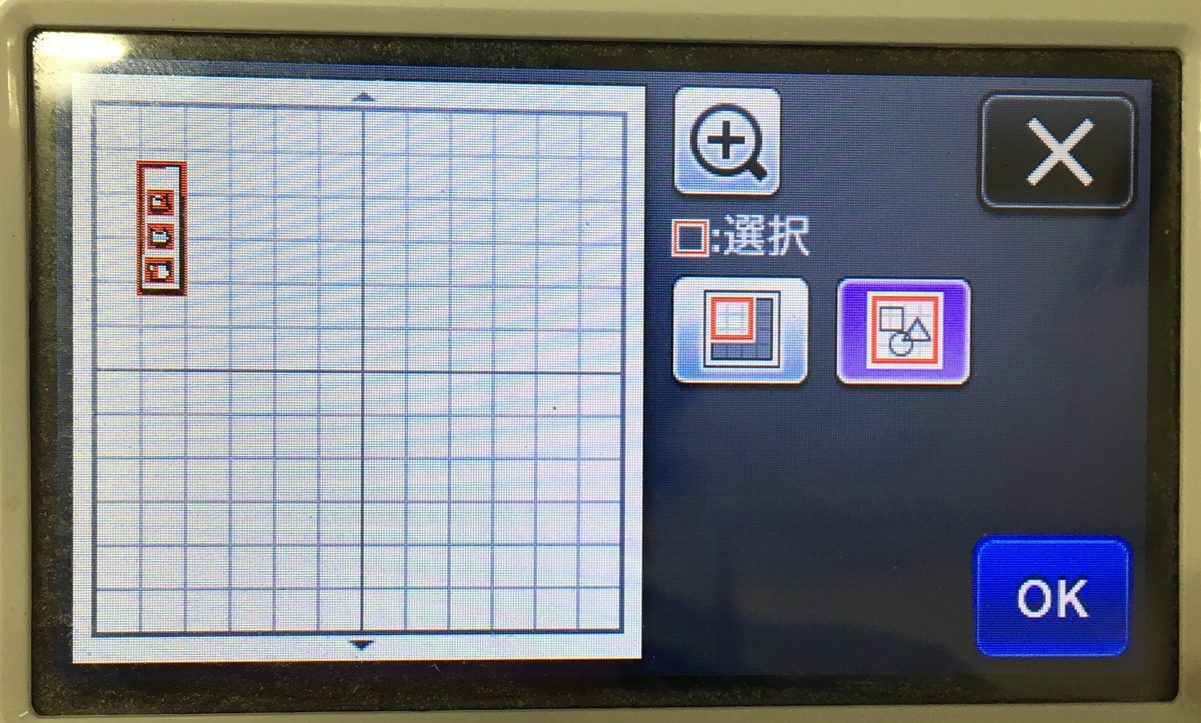
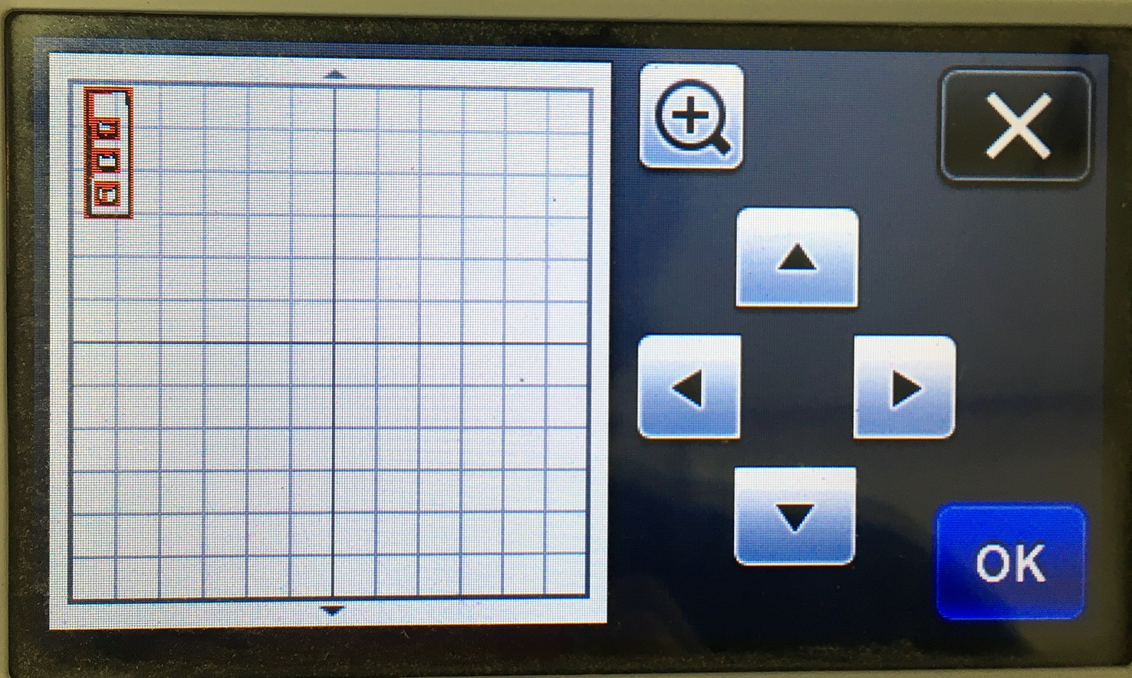
スキャンカット使い方
使用機材：ブラウザーカッティングマシーンCM300
①電源ボタンを押すと、この画面が表示される。「スキャン」を選択します。
②「ダイレクトカット」を選択すると、イラスト部分を直接切り抜くことができます。
「カットデータ作成」を選択すると、イラストをスキャンしてカットデータを作成できます。
★刃の調整★
赤い丸の部分を持ち上げると、刃のだし具合を調整するねじが出てきます。それを回して刃の出る量を調節します。
ダイレクトカットを選択した場合
①
１、スキャンして切り取りたい素材を機械にセットします。カッティングマットに素材をしっかり貼り付けて、①のボタンの上側を押します。
２、黄色く光っている②のボタンを押します。スキャンが開始されます。
②
①
３、スキャンが終わると左の画面になります。「カット」を選択して、②のボタンを押します。カットが開始します。
４、カットが終了したら、①のボタンの下側を押してカッティングマットを取り出します。
②
スキャンしてカットを選択した場合
１、ダイレクトカットと同じく、素材を機会にセットしてスキャンを開始します。スキャンが完了すると、データの編集ができます。保存をするときは、USBメモリを右奥に刺して、USBに保存します。
２、ホームボタン(家の形のボタン)を押し、「模様」を選択します。
３、データ呼び出しを選択し、USBメモリのデータから切りたいデータを選択します。
４、データをどこに出力するかを選択できます。赤い四角3つのマークを選択し、どのデータを動かすのかを決めます。赤い四角で囲まれている部分が選択されています。
５、矢印のボタンを選択して、データの出力場所を選択します。
６、位置が決まったら、「OK」を選択し、ダイレクトカットと同じく、「カット」を選択して、黄色く光るボタンを押します。

Slide 2
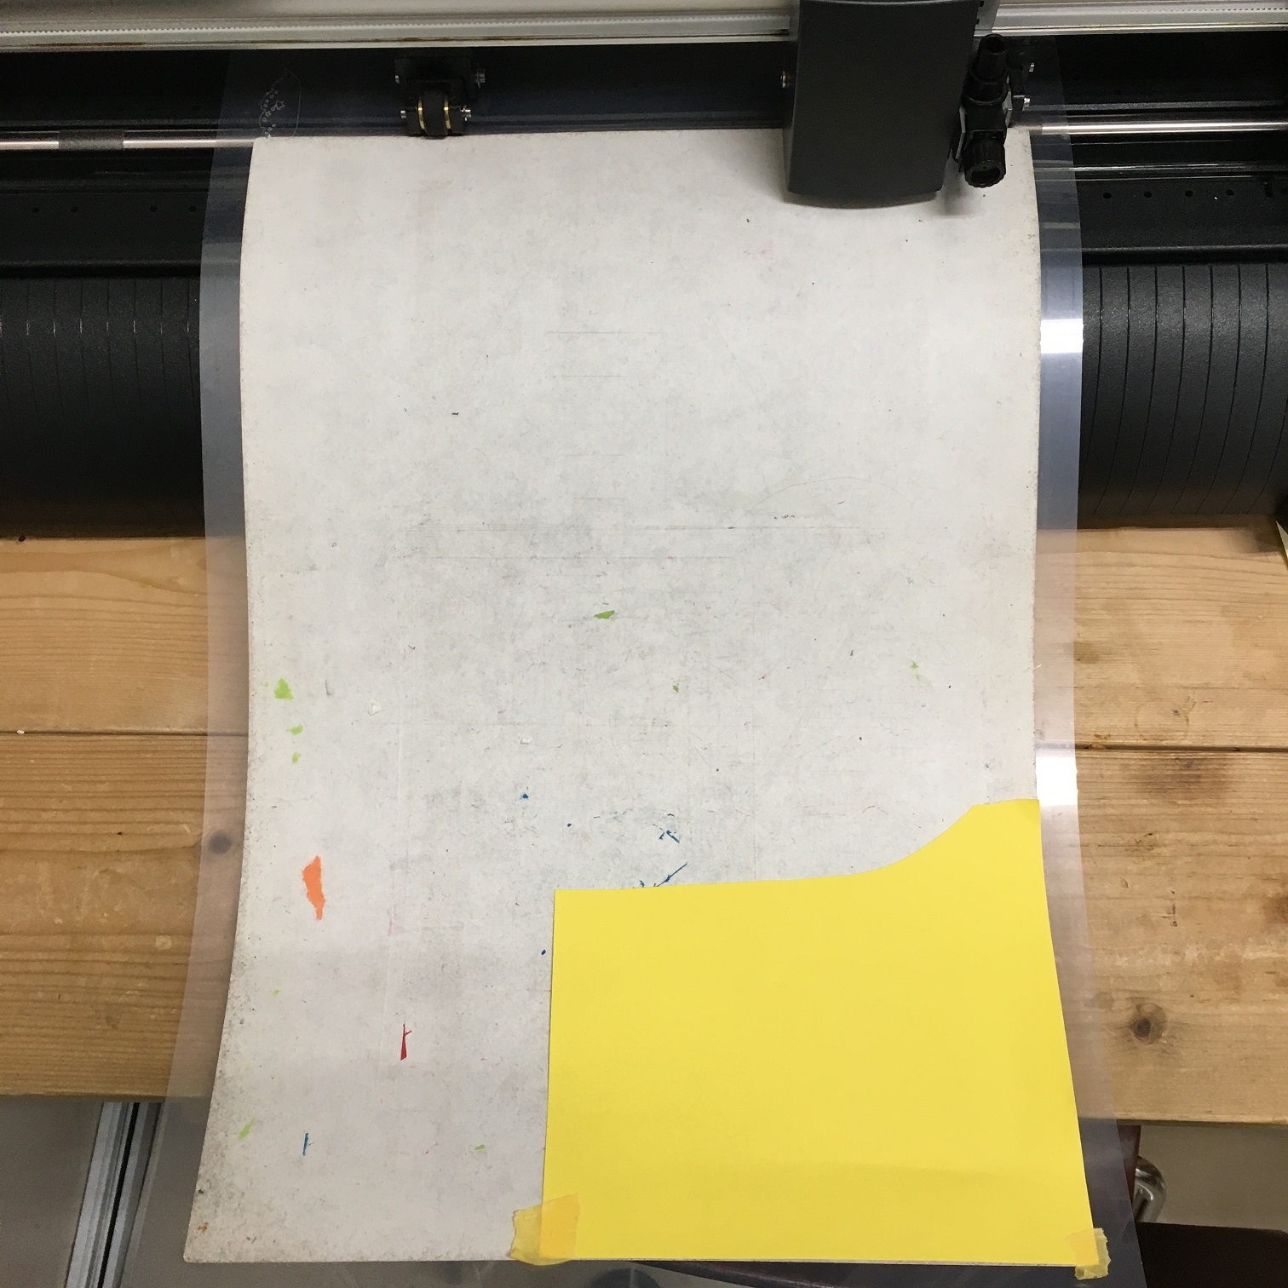
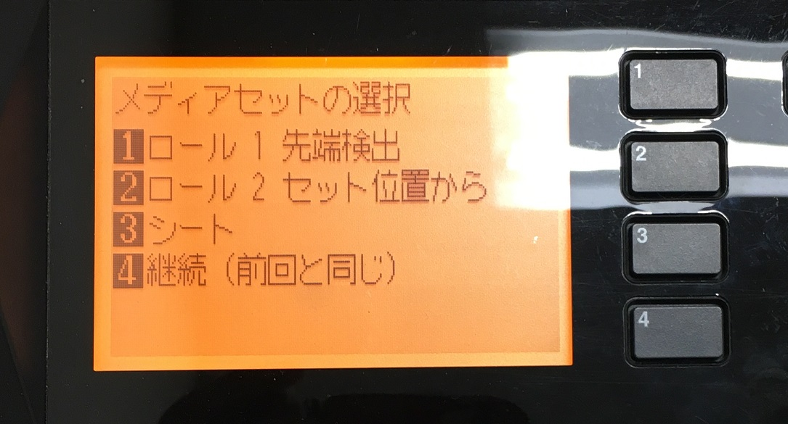
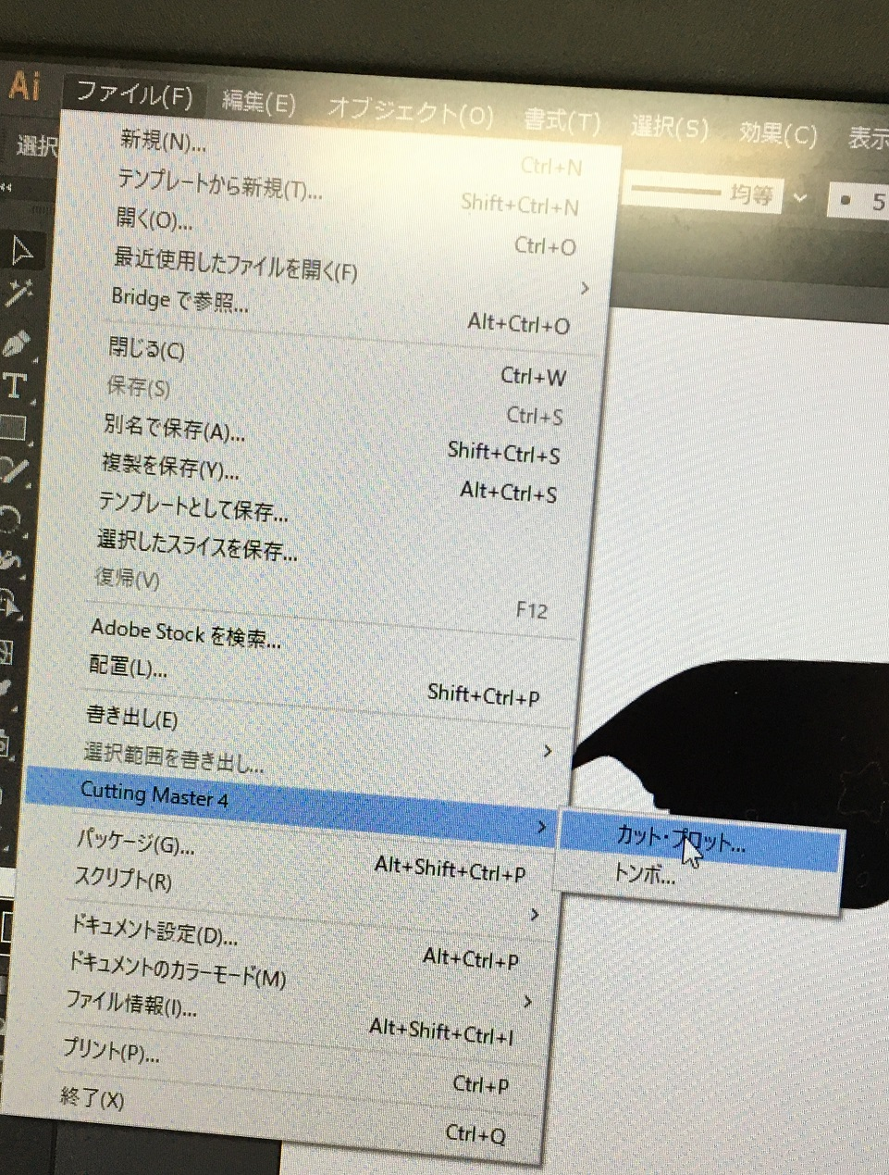
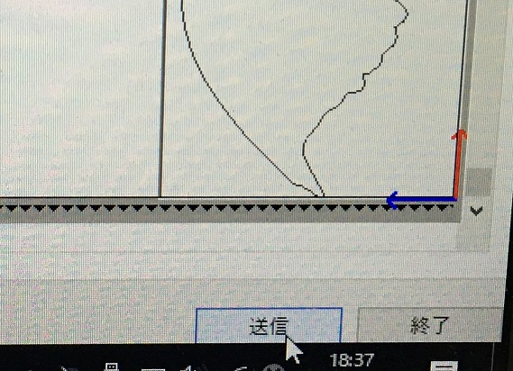

カッティングプロッタ使い方
使用機材：GRAPHTEC カッティングプロッタCE6000
①刃の位置を変えます。ねじを回して留め具をとり、手前の穴にすると、カットができます。
②シートに切りたい素材をしっかりと貼り付け、カッティングプロッタにセットする。シートの白い部分の一番奥側をローラーの手前くらいに合わせます。
③電源をつけて、素材(カッティングプロッタではメディアと表記されます)をセットします。右後ろにあるレバーを上げると、ローラーが下に降りてシートが固定されます。シートで切るため、右の写真の画面が出たら、３を押します。
④illustratorに切りたいデータを作成し、一度保存します。
⑤カッティングプロッタとパソコンをUSBケーブルで接続し、ファイル＞Cutting Master 4＞カット・プロットを選択します。
⑥カッティングプロッタのソフトが起動しますが、終了しないで小さくしておきます。Illustratorからカットのための画面に移動します。右下の「送信」をクリックするとカッティングプロッタが動きます。
⑦カットが終了したら、カッティングプロッタの右後ろにあるレバーを下げて、シートを取り出します。

